Slide 1
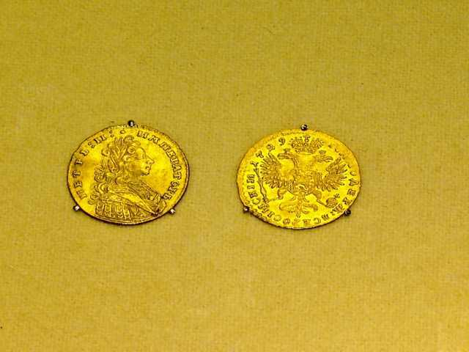






Slide 2


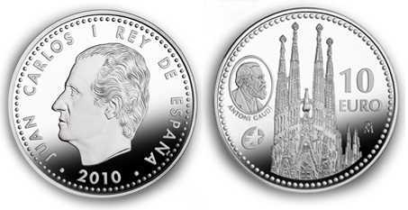

Slide 3

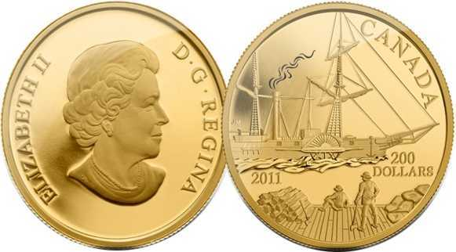

Slide 4


Slide 5



Slide 6

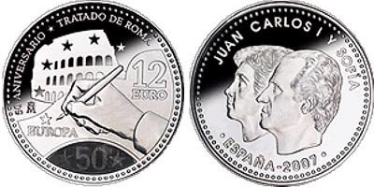

Slide 7
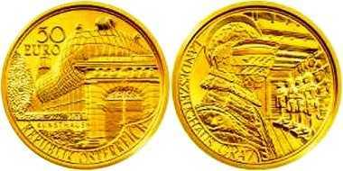

Slide 8


Slide 9




Slide 10

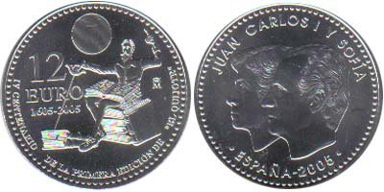

Slide 11
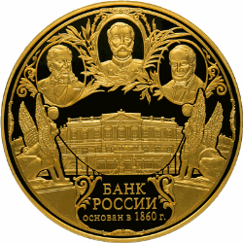

Slide 12

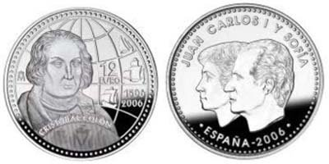

Slide 13
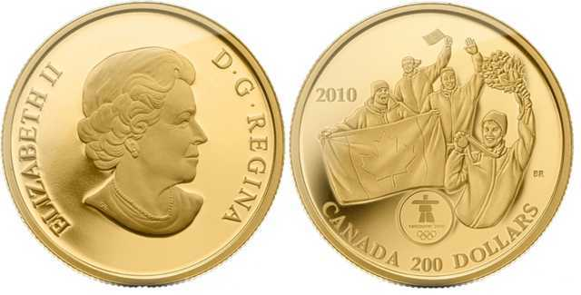

Slide 14
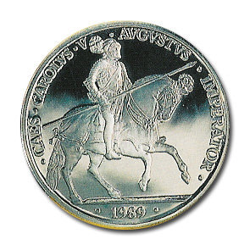

Slide 15


Slide 16
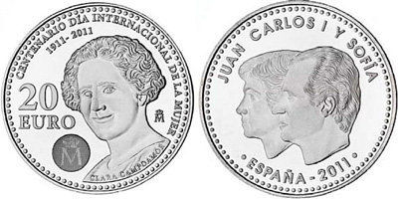

Slide 17


Slide 18

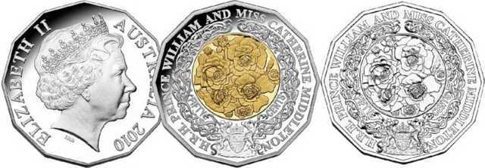

Slide 19



Slide 20


Slide 21
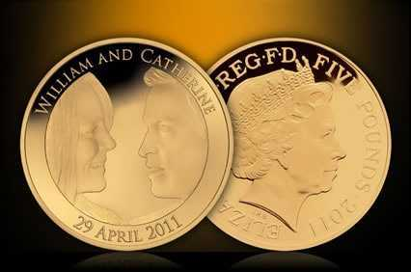

Slide 22


Slide 23


Slide 24
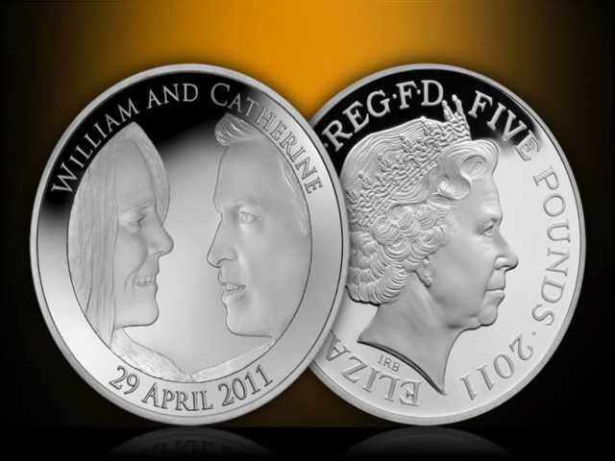

Slide 25



Slide 26
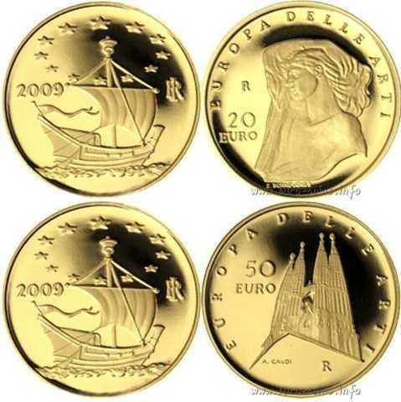

Slide 27



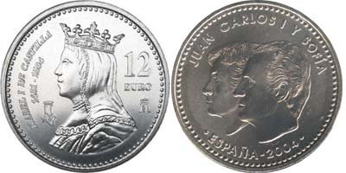

Slide 28
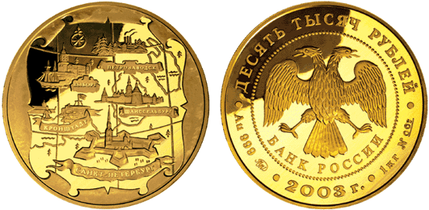

Slide 29

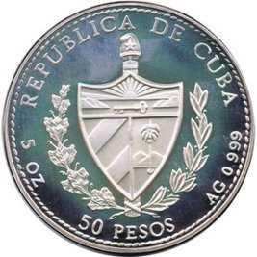




Slide 30
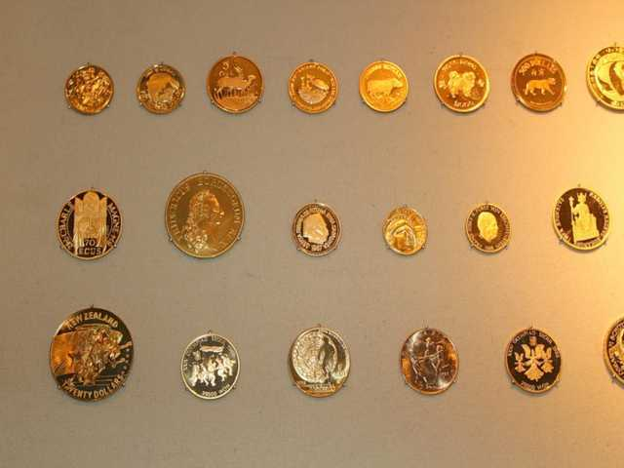


Slide 31
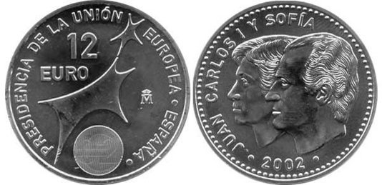

Slide 32
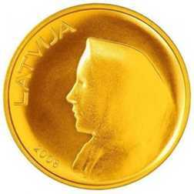


Slide 34
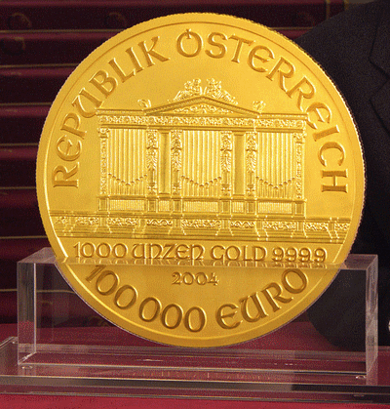


Slide 35


Slide 36


Slide 37
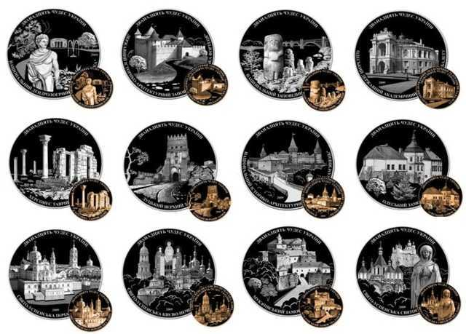

Slide 38

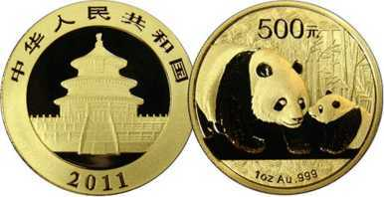

Slide 39
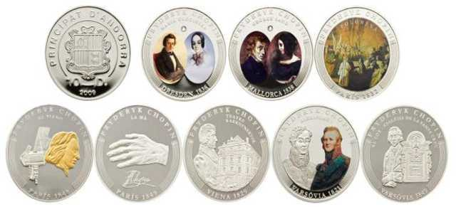

Slide 40

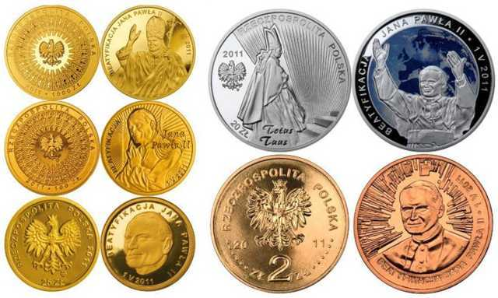

Slide 41
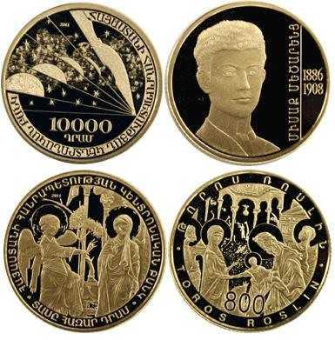

Slide 42


Slide 43





Slide 44

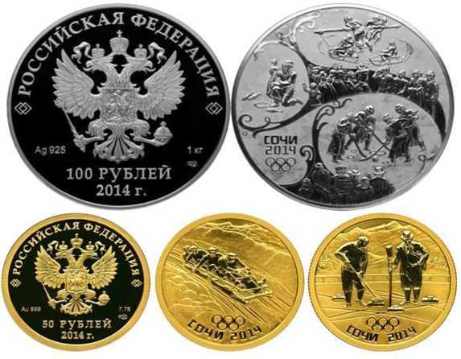

Slide 45




Accede a la sección que desees desde aquí:
PPS Exclusivos
Dedicatorias | Fechas Especiales | Graciosos | Historia y arte | Lugares | Musicales
Naturaleza y Ciencias | Política | Reflexión | Religiosos | Románticos | Salud
Si deseas recibir pps periódicamente en tu correo electrónico subscríbete aquí:

